Slide 1
NLP实验五：基于mindspore实现序列标注
Notes:
今天我们今天的实验仍然是基于mindspore框架进行，实现序列标注任务。
首先仍然是带大家熟悉一下实验原理的部分

Slide 2
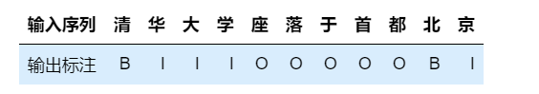
实验简介-LSTM+CRF序列标注
概述-序列标注任务
序列标注指给定输入序列，给序列中每个Token进行标注标签的过程。序列标注问题通常用于从文本中进行信息抽取，包括分词(Word Segmentation)、词性标注(Position Tagging)、命名实体识别(Named Entity Recognition, NER)等。以命名实体识别为例：
命名实体识别的目的是识别文本中指定类别的实体，主要包括人名、地名、机构名、专有名词等的任务。
如表所示，清华大学 和 北京是地名，需要将其识别，我们对每个输入的单词预测其标签，最后根据标签来识别实体。
BIO标注法
这里使用了一种常见的命名实体识别的标注方法——“BIOE”标注，将一个实体(Entity)的开头标注为B，其他部分标注为I，非实体标注为O。
Notes:
序列标注（Sequence labeling）也是NLP问题中的一个基本任务。在序列标注中，我们想对一个序列的每一个元素标注一个标签。一般来说，一个序列指的是一个句子，而一个元素指的是句子中的一个词。序列标注问题通常用于从文本中进行信息抽取，包括分词(Word Segmentation)、词性标注(Position Tagging)、命名实体识别(Named Entity Recognition, NER)等。
如表所示：清华大学 和 北京是地名，需要将其识别，我们对每个输入的单词预测其标签，最后根据标签来识别实体。
在NLP中的序列标注方式常用的有很多种：这里介绍BIO标注法。
B，即Begin，表示开始；I，即Intermediate，表示中间；O，即Other，表示其它，用于标记无关字符。
那对于命名实体识别即“BIOE”标注，将一个实体(Entity)的开头标注为B，其他部分标注为I，非实体标注为O。【如表，PPT举例】

Slide 3
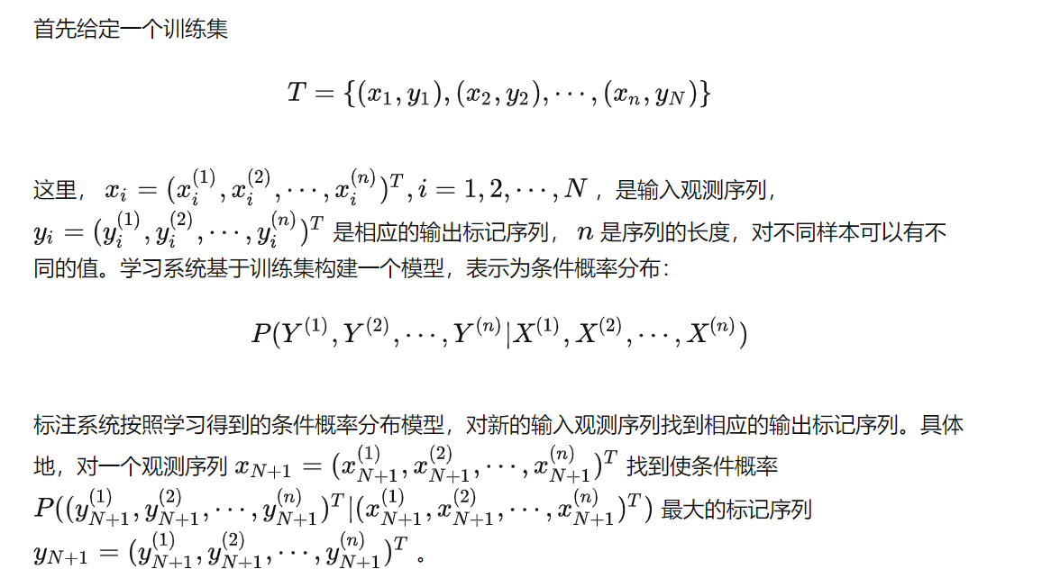
基本原理
序列标注问题的输入是一个观测序列，输出是一个标记序列或状态序列。问题的目标在于学习一个模型，使它能够对观测序列给出标记序列作为预测。
Notes:
序列标注问题可以认为是分类问题的一个推广，或者是更复杂的结构预测（structure prediction）问题的简单形式。序列标注问题的输入是一个观测序列，输出是一个标记序列或状态序列。
问题的目标在于学习一个模型，使它能够对观测序列给出标记序列作为预测。如下所示：（PPT）

Slide 4
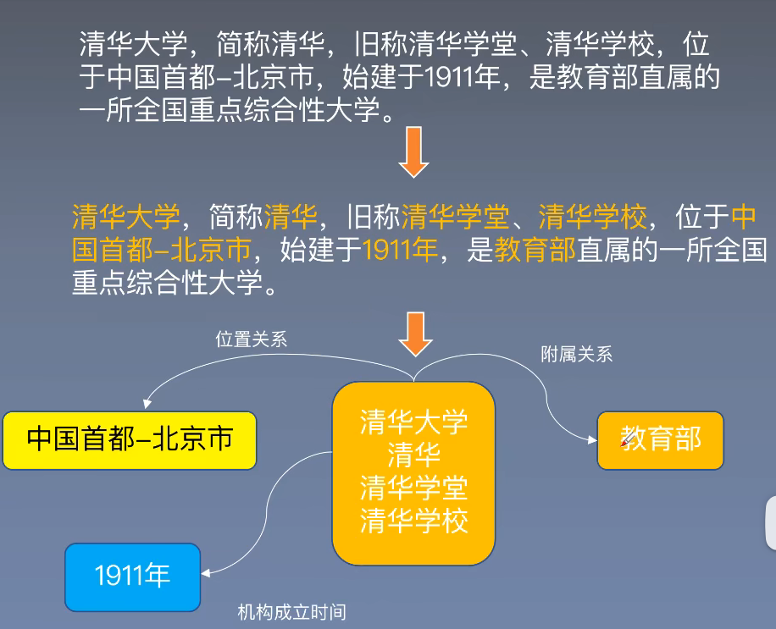
命名实体识别
识别出文本中具有特定意义的实体字符串边界，并归类到预定义类别，传统识别任务识别时间时间、机构名、地点等，但随着应用逐渐发展为识别特殊预定义类别。
信息抽取（IE）= 命名实体识别 + 关系抽取
命名实体识别是信息抽取、问答系统、句法分析、机器翻译等NLP上层应用的重要基础工具，在自然语言处理技术走向实用化的领域中占有重要地位。
Notes:
那这里我们以命名实体识别NER为例来进行讲解。
命名实体识别的目的是识别文本中指定类别的实体，主要包括人名、地名、机构名、专有名词等的任务。即识别文本中的命名实体并将其归纳到相应的实体类型中。（翻到第一页PPT）
如表所示：清华大学 和 北京是地名，需要将其识别，我们对每个输入的单词预测其标签，最后根据标签来识别实体。
在NLP中的序列标注方式常用的有很多种：这里介绍BIO标注法。
B，即Begin，表示开始；I，即Intermediate，表示中间；O，即Other，表示其它，用于标记无关字符。
那对于命名实体识别即“BIOE”标注，将一个实体(Entity)的开头标注为B，其他部分标注为I，非实体标注为O。【PPT举例】

Slide 5
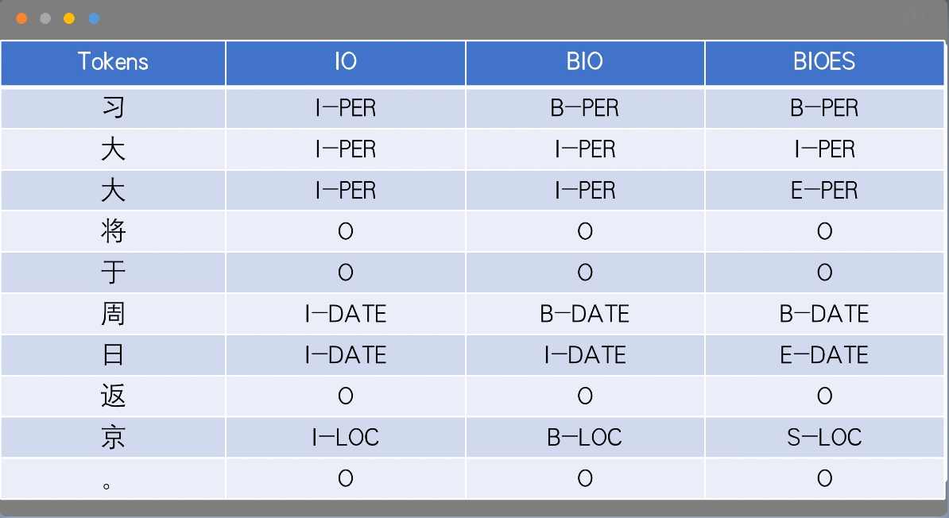
标签体系
大部分情况下，标签体系越复杂准确度也越高，但相应的训练时间也会增加。因此需要根据实际情况选择合适的标签体系。
Notes:
这张图也可以看到有很多标注方式，在实际中需要根据实际情况选择合适的标签体系。

Slide 6
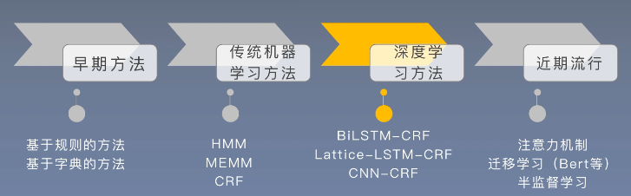
建模方式
发展历程
Notes:
对于具体的建模方式：解决这一问题的方式大体可分为两种，一种是概率图模型，另一种是深度学习模型。（发展历程即如图）
那今天我们就是基于LSTM和CRF组合的方式来建模完成该任务

Slide 7
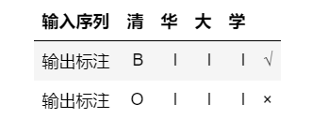
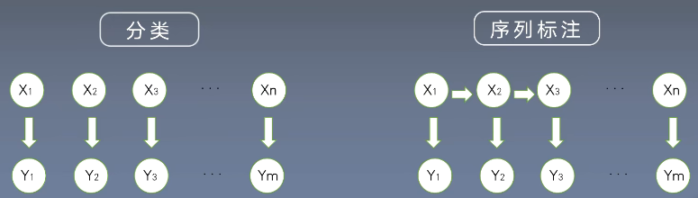
建模方式
条件随机场(Conditional Random Field, CRF)
从上文的举例可以看到，对序列进行标注，实际上是对序列中每个Token进行标签预测，可以直接视作简单的多分类问题。但是序列标注不仅仅需要对单个Token进行分类预测，同时相邻Token直接有关联关系。以清华大学一词为例:
正确的实体中包含的4个Token有依赖关系，I前必须是B或I，而错误输出结果将清字标注为O，违背了这一依赖。将命名实体识别视为多分类问题，则每个词的预测概率都是独立的，易产生类似的问题，因此需要引入一种能够学习到此种关联关系的算法来保证预测结果的正确性。而条件随机场是适合此类场景的一种概率图模型。
Notes:
那在这里我们首先简要介绍条件随机场CRF 【照着PPT发挥念 发挥就行 CRF的引出】

Slide 8
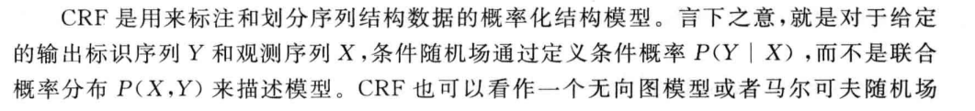
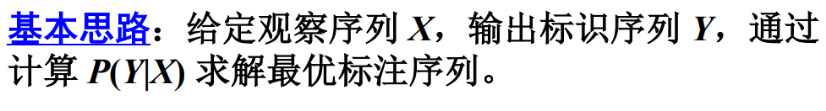
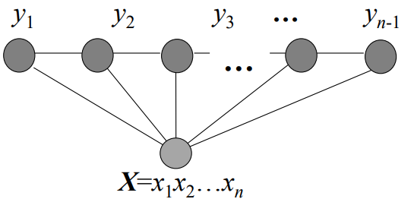
建模方式
线性链条件随机场
设两组随机变量X=(X1,...,Xn)，Y=(Y1,...,Yn)
那么线性链条件随机场的定义为：
P(Yi|X,Y1,...Yi-1,Yi+1,...,Yn) = P(Yi|X,Yi-1,Yi+1), i=1,...,n
用于序列标注问题的线性链条件随机场是由输入序列来预测输出序列的判别式模型。
Notes:
接下来具体看一下条件随机场的定义和参数化形式。
由于序列标注问题的线性序列特点，这里说的条件随机场特指线性链条件随机场(Linear Chain CRF)
（照着PPT）
它的主要思路就是给定观察序列X，输出序列Y，通过计算P（Y|X）求解最优标注序列
即定义为这个式子，也就是说Yi的分布只跟全局X以及Yi左右的Yi-1和Yi+1有关。它是一种判别式模型

Slide 9
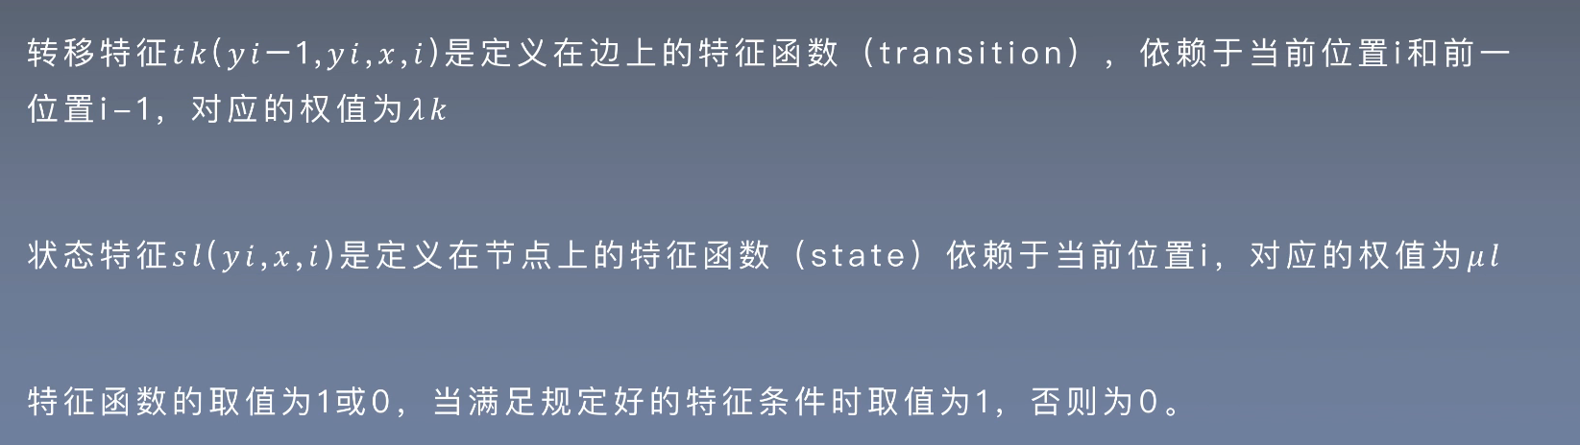
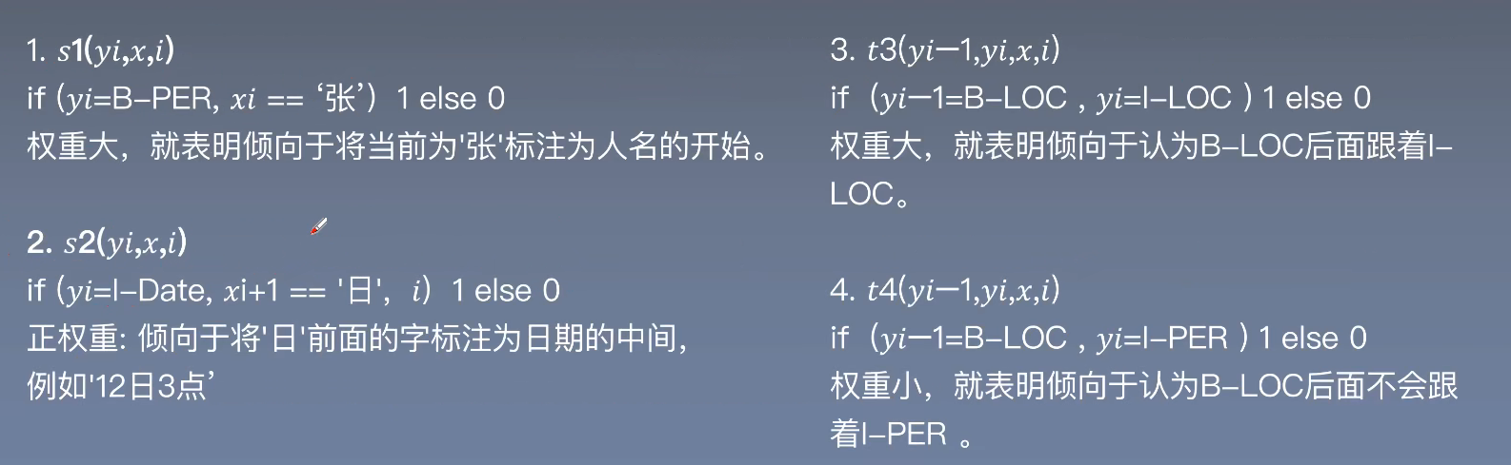
建模方式
特征函数
Notes:
那我们要理解判别式模型就需要理解特征函数，它是一类函数，满足这个函数它的取值就为1，不满足就为0
比如：转移特征tk，它是定义在边上的，关注的是yi-1到yi的变化，即转移，对应的权值为λk
另一个是状态特征sl，他是定义在节点上的特征，依赖于当前位置i，对应的权重为ul
【比如说，PPT举例】
也就是这个特征函数是有效的，那它的权重就比较大，反之就比较小，对最终的序列标注可能就没有用

Slide 10
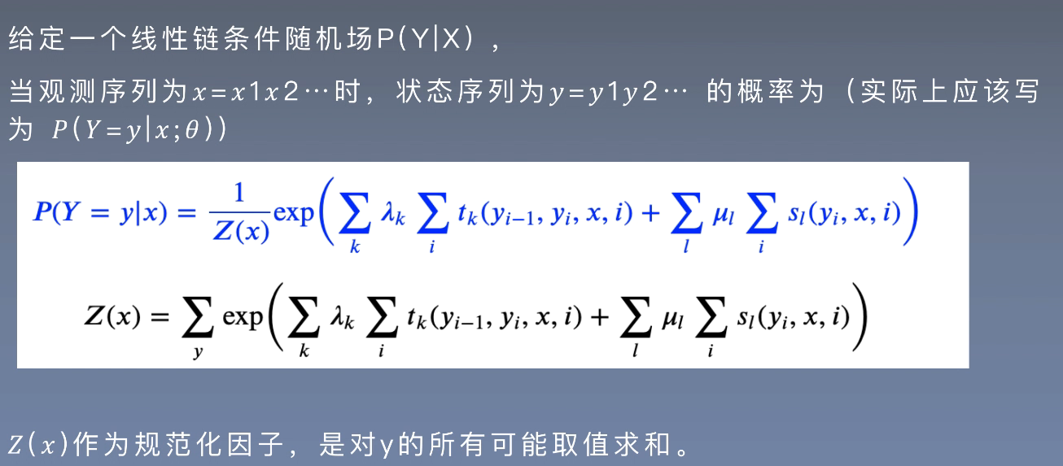
建模方式
参数化形式
Notes:
那如何把这些特征函数用起来呢，接下来就是CRF的参数化形式
【PPT念 概率计算就是 把所有的转移特征和状态特征以及它们每个对应的权重进行累加，给它们进行一个打分，然后使用归一化因子转化为概率Zx，其中归一化因子就是把所有的状态序列对应的分数都求出来，其中一条的概率就是其中一条的分数除以所有可能路径的分数】
因此这样就从特征转化到概率了

Slide 11
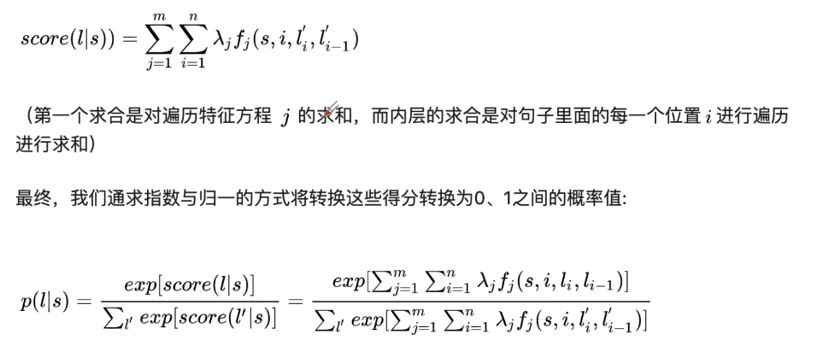
建模方式
从特征到概率
实际上CRF就是序列版本的逻辑回归 (logistic regression)如逻辑回归是分类问题的对数线性模型，CRF是序列标注问题的对数线性模型。
Notes:
这个打分函数score 就是输入x，可能对应的一条输出序列y的打分是如何来算的
那么它的概率就为当前的这个y路径除以所有可能的y的总和就转换为了概率，也就是这个式子。
因此可以看到CRF实际就是序列标注问题的对数线性模型。（将特征转换为概率）

Slide 12
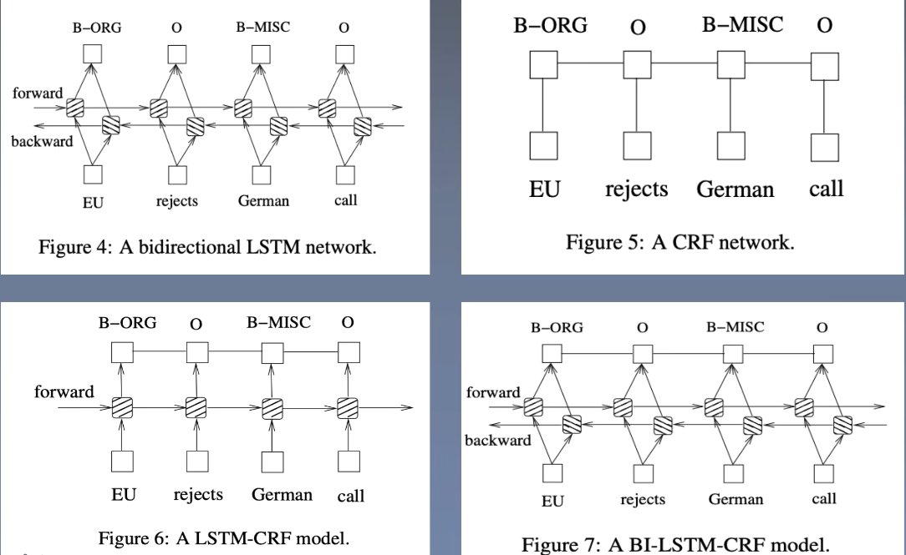
BiLSTM+CRF模型
Notes:
那接下来具体来看一下我们今天使用的模型 BiLSTM+CRF，LSTM其实我们上节课已经进行了具体介绍。
我们具体来看一下，首先是第一张图，使用LSTM不加CRF是如何来完成序列标注的，
对于输入序列，我们进行词向量化，输入到模型中提取特征，也就是隐藏状态，然后对其进行映射到类别标签就可以预测输出当前词对应的状态序列的概率。
而对于CRF来说，它的标签是来源于所有全局的X，并且标签之间是相互依赖的，而单独的LSTM，它的标签之间是没有依赖的，所以CRF的表现能力是要大于单独的LSTM的。
因此我们采用双向LSTM加上CRF进行结合，利用两者的优势，它不仅依赖于全局的输入X，还可以依赖于相邻标签的约束来解决该问题。利用了LSTM提取特征的强大能力 以及 CRF加入相邻标签约束的能力来完成该任务

Slide 13
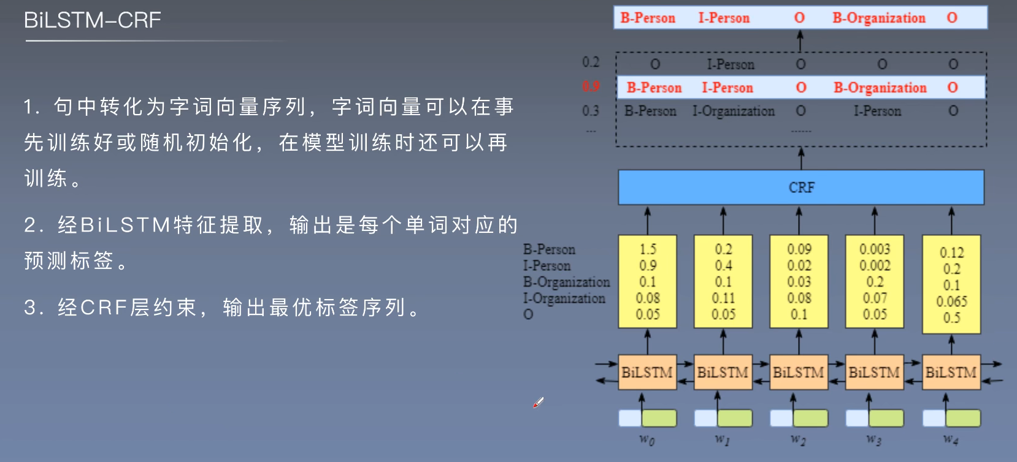
整体实现流程
Notes:
那整体的流程就是这样一个过程：照着PPT来

Slide 14
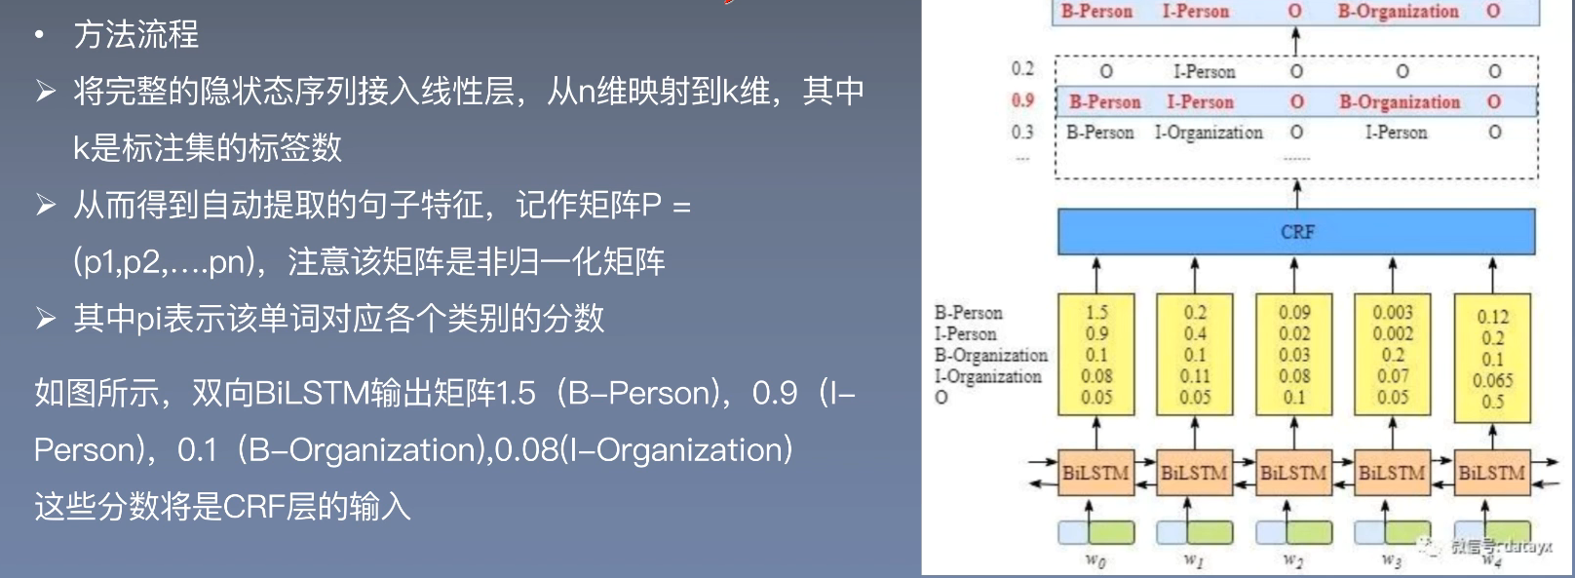
为什么要加CRF层？
Notes:
具体来说，我们将经过双向LSTM层提取到的隐状态序列通过线性层变换映射到标注维度，也就是得到P矩阵，P是一个非归一化矩阵，对应着每个单词对应到各个类别的分数 （PPT举例），这个P矩阵就是CRF层的输入

Slide 15
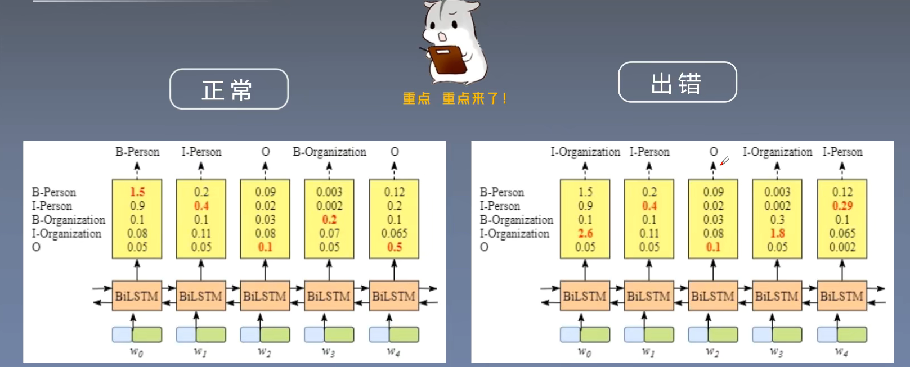
Notes:
那为什么要加CRF，这是我们理解该模型的重点 【对着PPT讲】
而CRF是可以对标签之间进行依赖约束的，也就是说CRF层能够学习到句子的前后依赖，从而加入一些约束来保证最终预测结果的有效性，避免或者减少这种出错的情况

Slide 16
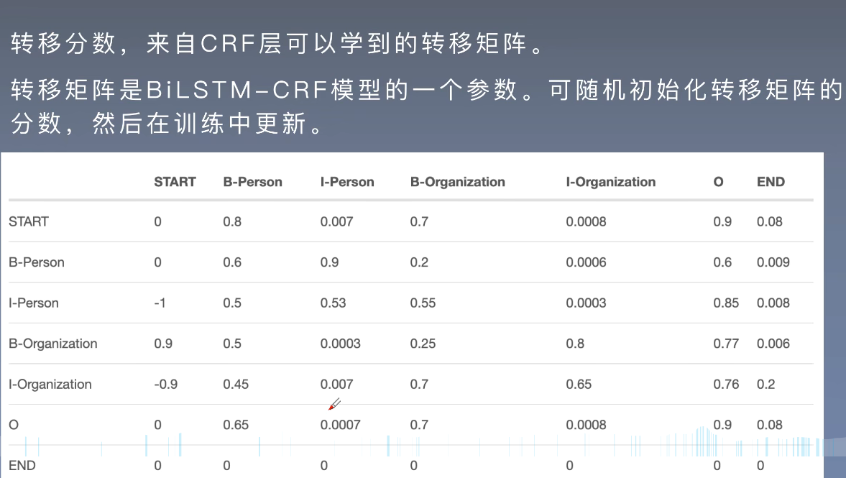
CRF层的引入
Notes:
也就是它通过转移分数来矫正发射分数不合理的地方，其中发射分数就是通过LSTM层学习到的P矩阵，转移分数就是来自CRF层可以学到的转移矩阵，它们在训练中会不断迭代更新。

Slide 17
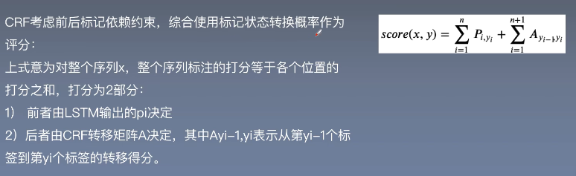
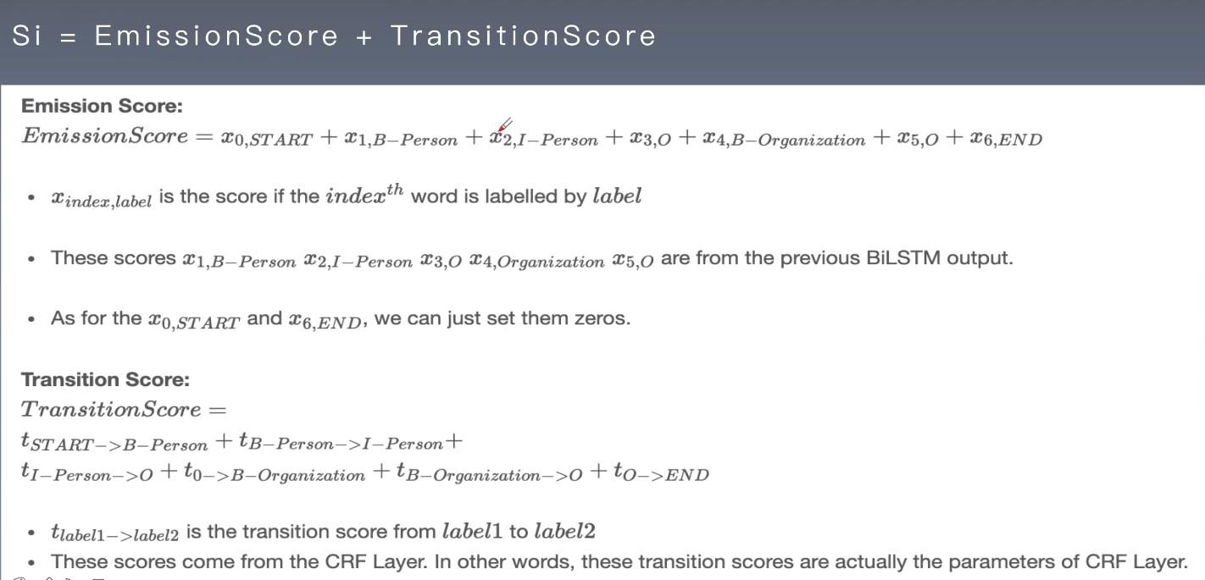
最终结果计算
Notes:
通过这种修正，最终的映射到每个标签的分数的计算就是这个式子（PPT念）
最终的得分就是发射分数加上转移分数；也就是对于一个标签序列，也就是一条路径，我们可以通过发射分数和转移分数的和来计算这条路径的最终得分。

Slide 18
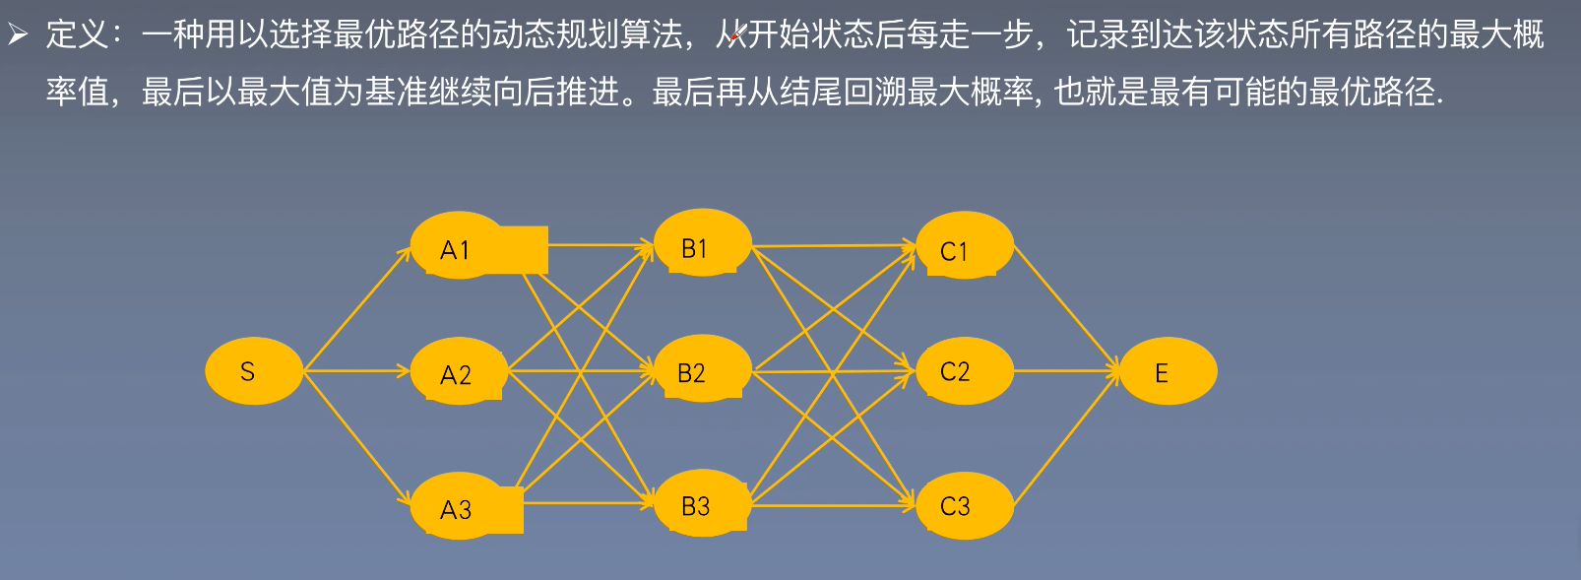
CRF损失函数与维特比解码
Viterbi算法
预测或者说是解码: 得到最优的标注序列，输出最终结果
Notes:
最后就是CRF损失函数与维特比解码
首先上面对应的是我们模型的前向运算的一个过程，那我们知道，要训练优化好一个模型，需要定义我们的损失函数，然后通过损失函数进行反向传播更新梯度。那对应于我们这个序列标注模型，我们如何定义损失函数，也就是CRF损失函数。
然后这里的维特比解码就是指，我们学习到模型的参数之后，对应一个新的样本过来，我们如何根据发射分数和转移分数在所有可能的路径中找到一条最优的路径，那么就是维特比解码。也就是解决序列标注的预测问题（解码问题）它的定义就是（PPT）
其实也就是动态规划问题，关于动态规划这里我就不具体展开讲了，大家可以对照着notebook学习或者资料学习。

Slide 19
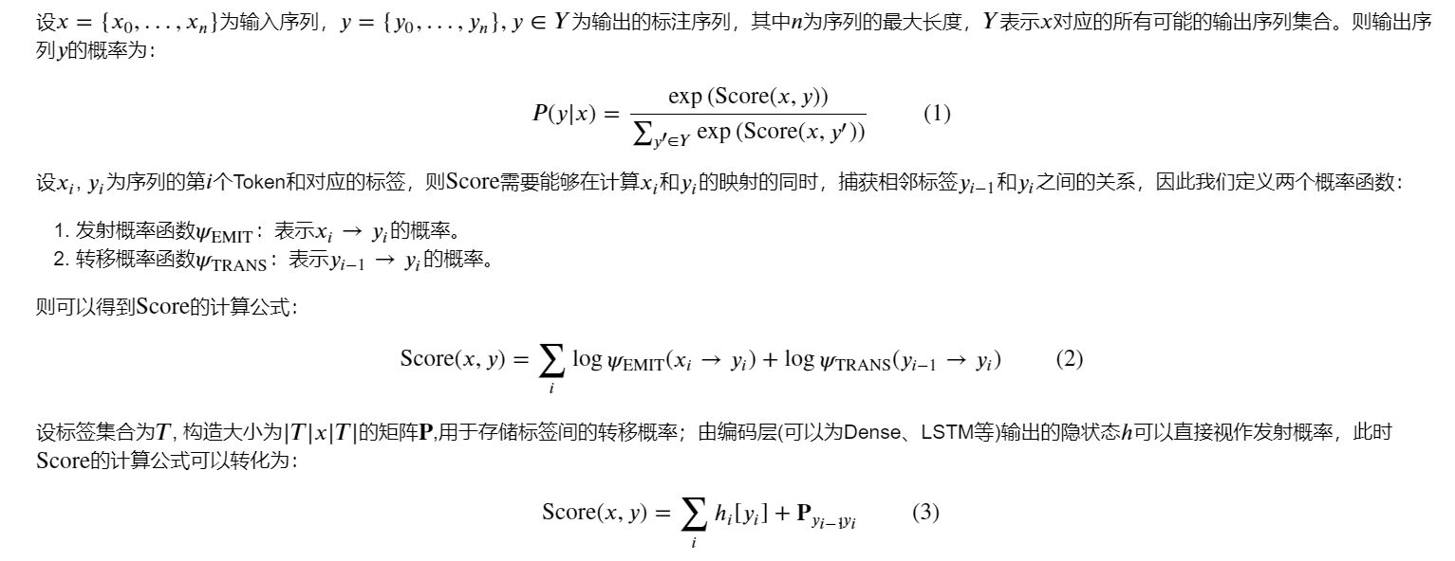
条件随机场CRF的实现
完整的CRF完整推导可参考Log-Linear Models, MEMMs, and CRFs
Notes:
最后就是具体到我们的实验中，首先是条件随机场的实现。
Notebook我等下会发给大家，大家可以对照着一步一步来分析实现
原理我们刚刚已经讲解了，就是最终得分等于发射分数加上转移分数。

Slide 20
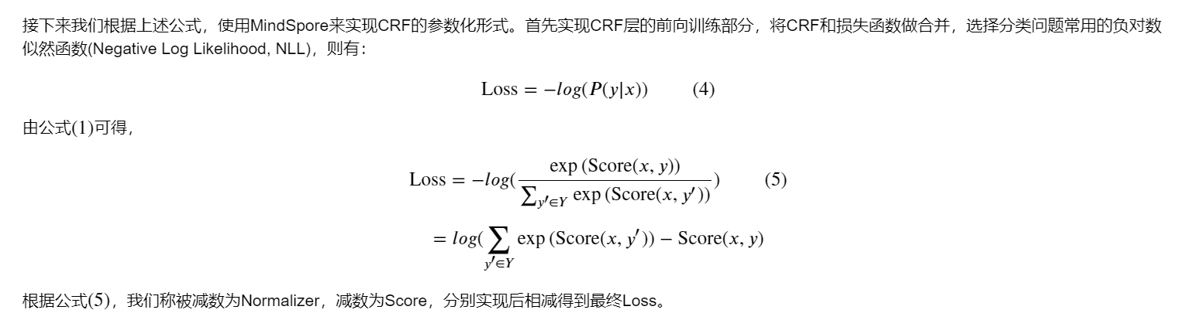
Notes:
以及对应到Mindspore中来实现CRF的参数化形式，（也就是对应到notebook这部分）
这里的损失函数由两部分组成，真实路径的分数和所有路径的总分数。真实路径分数应该是所有路径总分数最高的，取负对数似然得到最终的损失函数

Slide 21
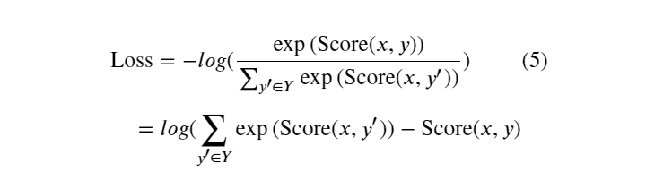
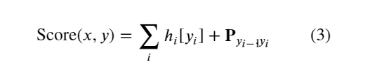
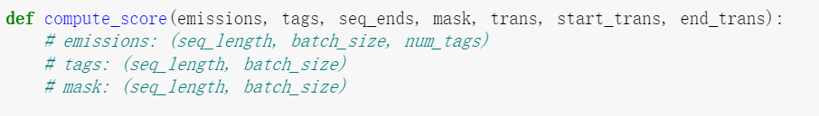
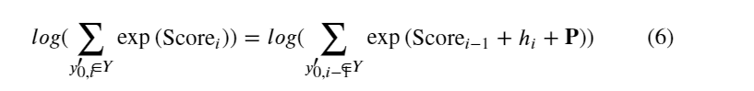
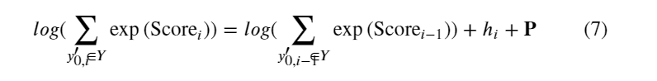
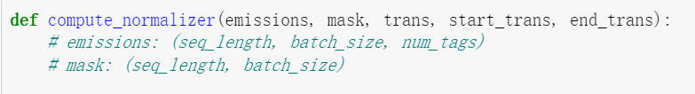
损失函数的实现
Score的计算
Normalizer
Score
Normalizer计算
什么是动态规划?
动态规划通过把原问题分解为相对简单的子问题的方式求解复杂问题的方法。
动态规划常常适用于有重叠子问题和最优子结构性质的问题，动态规划方法所耗时间往往远少于朴素解法。
Notes:
可以看到最终损失函数的实现就是：首先根据公式（3）计算score，再根据公式（5）计算Normalizer 。
对应到程序实现中，也就是notebook的这里

Slide 22
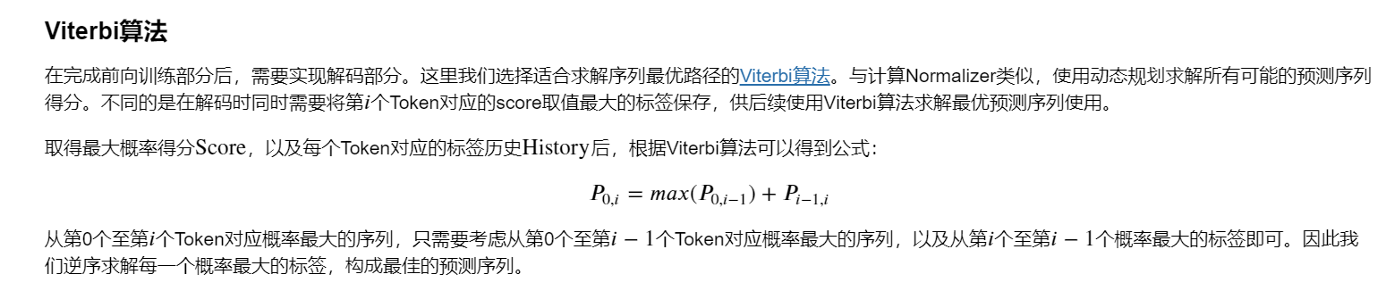
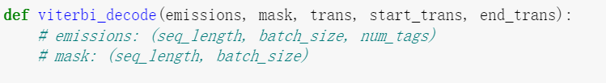
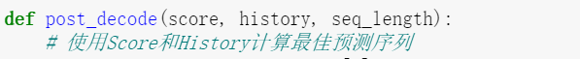
解码部分的实现
由于静态图语法限制，我们将Viterbi算法求解最佳预测序列的部分作为后处理函数，不纳入后续CRF层的实现。

Slide 23
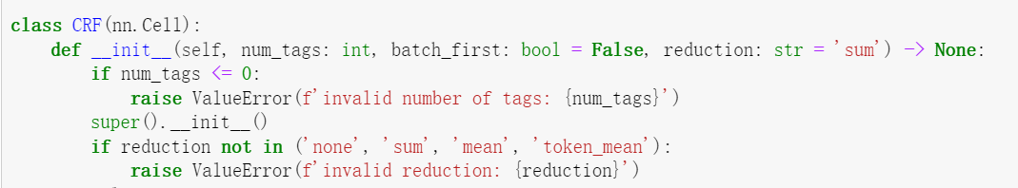
CRF层的最终实现
完成上述前向训练和解码部分的代码后，将其组装完整的CRF层。考虑到输入序列可能存在Padding的情况，CRF的输入需要考虑输入序列的真实长度，因此除发射矩阵和标签外，加入seq_length参数传入序列Padding前的长度，并实现生成mask矩阵的sequence_mask方法。
综合上述代码，使用nn.Cell进行封装，最后实现完整的CRF层如下：

Slide 24
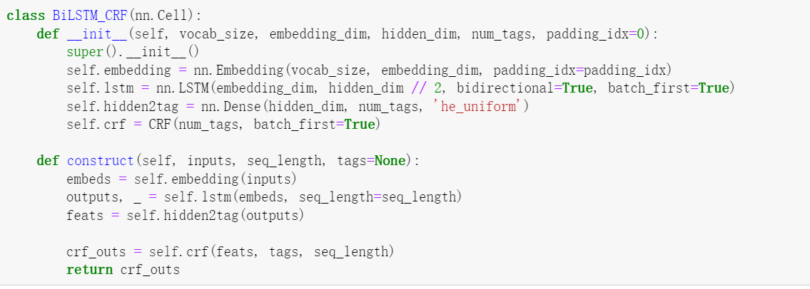
BiLSTM+CRF模型
在实现CRF后，我们设计一个双向LSTM+CRF的模型来进行命名实体识别任务的训练。
模型结构如下：
nn.Embedding -> nn.LSTM -> nn.Dense -> CRF
其中LSTM提取序列特征，经过Dense层变换获得发射概率矩阵，最后送入CRF层。具体实现如下：

Slide 25
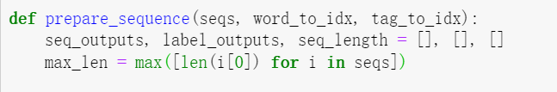
流程设计
训练
生成句子序列和对应的标签，并构造词表和标签表
word_to_idx
tag_to_idx
实例化模型，选择优化器并将模型和优化器送入Wrapper
将生成的数据打包成Batch，按照序列最大长度，对长度不足的序列进行填充，分别返回输入序列、输出标签和序列长度构成的Tensor
对模型进行预编译后，训练
Notes:
接下来就是整个过程的一个pipeline的梳理

Slide 26
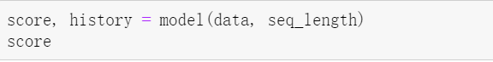
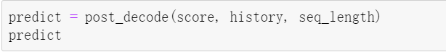
流程设计
效果查看
观察完成训练的模型效果，首先使用模型预测可能的路径得分以及候选序列
使用后处理函数进行预测得分的后处理
最后将预测的index序列转换为标签序列，打印输出结果，查看效果

Slide 27
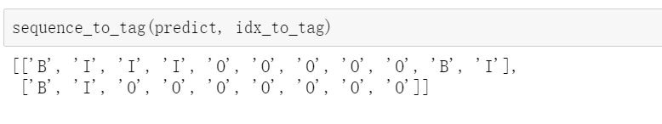
效果展示
输入序列 | 清 | 华 | 大 | 学 | 坐 | 落 | 于 | 首 | 都 | 北 | 京
输出序列 | B | I | I | I | O | O | O | O | O | B | I
输入序列 | 重 | 庆 | 是 | 一 | 个 | 魔 | 幻 | 城 | 市
输出序列 | B | I | O | O | O | O | O | O | O
最终输出：

Slide 28

实验要求
1.按实验要求完成代码编写，并且能正确得出实验结果。
程序命名方式：姓名首字母+NLP+实验序号 例：QXPNLP01.cpp
2.编写实验报告（内容包括但不限于实验内容、实验思路、实现过程、结果截图展示、实验总结等）
实验报告命名方式：学号-姓名-实验序号，例如：212202xxxxx –覃xx-实验一
3. 5月27日中午12:00之前将程序代码、实验报告一并打包上传至邮箱。
压缩包命名同实验报告
邮箱：nlpspring2024@163.com
邮件主题：姓名+实验序号 例：覃xx实验一

